Slide 1


Slide 2
За визначенням Всесвітньої організації охорони здоров’я (ВООЗ): «Здоров’я – це стан фізичного, духовного та соціального благополуччя, а не тільки відсутність хвороб і фізичних дефектів».

Slide 3

Здоров`я - це ЖИТТЯ!
Здоров'я - найвище благо, дароване людині природою.
Без нього не можна зробити життя повноцінним і щасливим.
Втратити здоров'я легко,
а ось повернути його
дуже й дуже важко.

Slide 4

Здоров’я – найцінніше, що ми маємо!

Slide 5
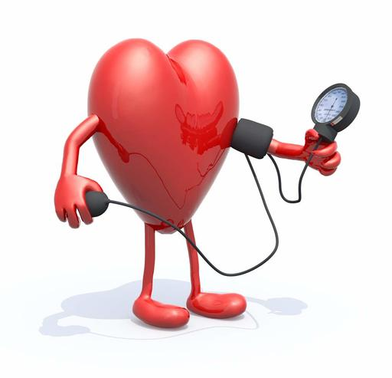
Серцево-судинні захворювання (ССЗ) є основною причиною смертності та інвалідності населення у більшості країн світу. Очікується, що до 2030 р. понад 23 млн осіб помре від цих недуг, і вони утримають першість серед причин смерті населення планети. Однак якщо у розвинених країнах світу кількість смертей від ССЗ знижується, то в інших — стрімко зростає. Україна — серед останніх.

Slide 6
Первинна захворюваність на
гіпертонічну хворобу
серед дорослого населення м. Рівного
(на 1 тис.дор.нас.)

Slide 7
Первинна захворюваність на ішемічну хворобу серця серед дорослого населення м. Рівного
(на 1 тис.нас)

Slide 8
Первинна захворюваність на
Інфаркт міокарда серед дорослого населення м. Рівного
(на 1 тис.нас)

Slide 9
Первинна захворюваність на і н с у л ь т и серед дорослого населення м. Рівного
(на 1 тис.дор.нас)

Slide 10
Смертність чоловічого населення м. Рівне 2017 р. в працездатному віці
З 70 померлих осіб працездатного віку від хвороб органів кровообігу – 59 чоловіки;
З 2 осіб померлих в працездатному віці від інфаркту міокарда – 2 осіб чоловічої статі;
З 17 осіб працездатного віку, що померли від інсультів (всіх форм) – 16 чоловіки;
З 91особи працездатного віку, які померли від злоякісних новоутворень – 54 чоловіки

Slide 11


Slide 12
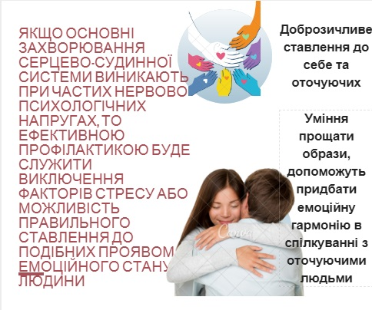

Slide 13
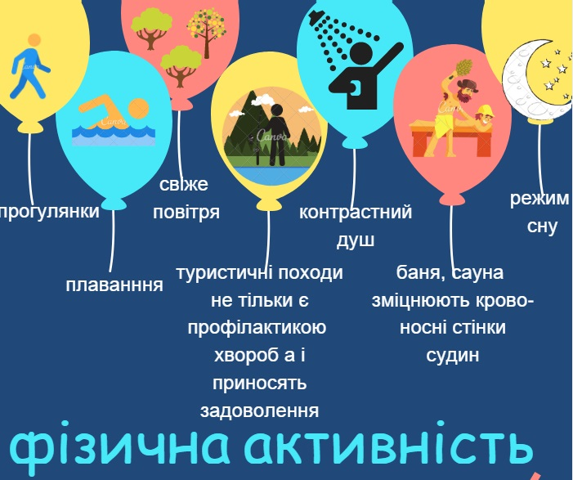
Іншим важливим способом профілактики серцево-судинних захворювань є фізично активний спосіб життя

Slide 14
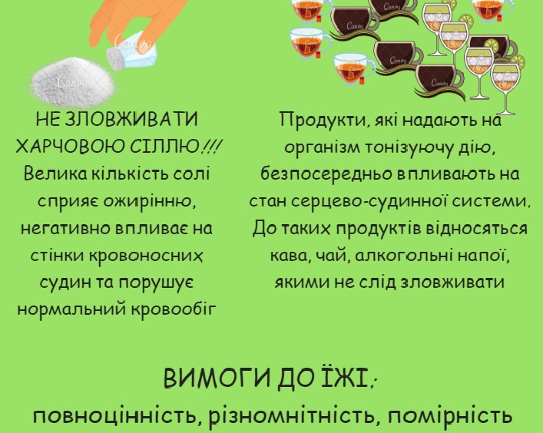
Раціон харчування - найважливіший фактор профілактики серцево-судинних захворювань

Slide 15
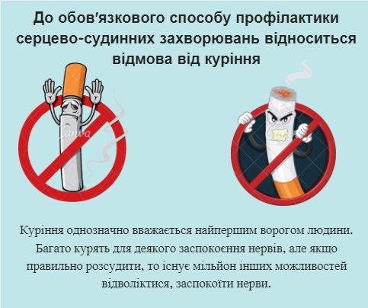

Slide 16
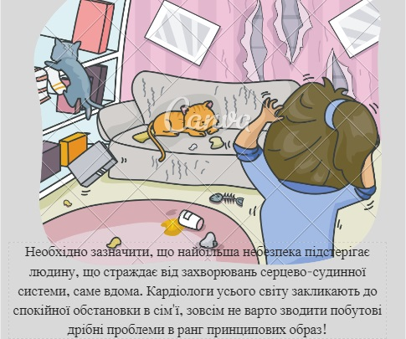

Slide 17
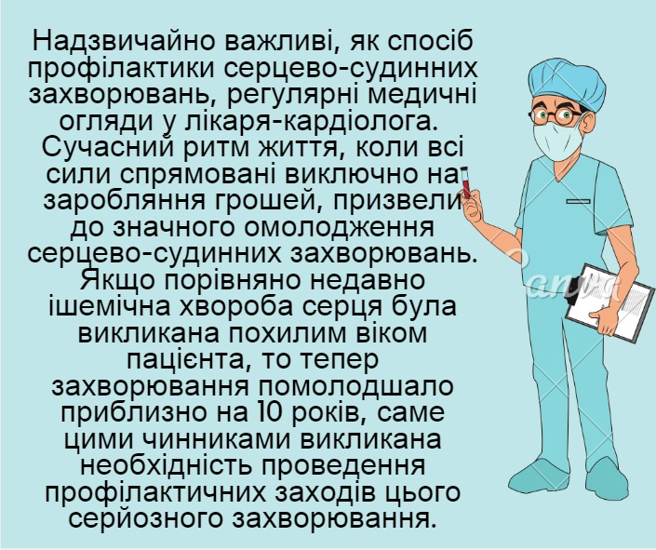

Slide 18


Slide 19
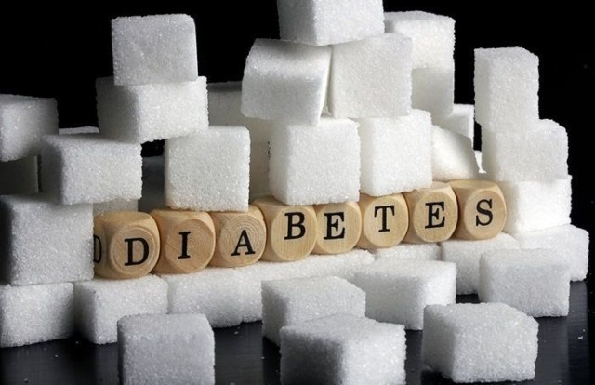
Діабет — одне з перших відомих людству захворювань. Вперше стан «надмірного виділення сечі», що є одним із симптомів діабету, було описано ще у 1550 році до н. е. у давньоєгипетському папірусі Еберса. Індійські лікарі приблизно в той же час теж були знайомі з цим захворюванням і називали його «медова сеча», відзначаючи, що солодка на смак сеча приваблює мурах

Slide 20
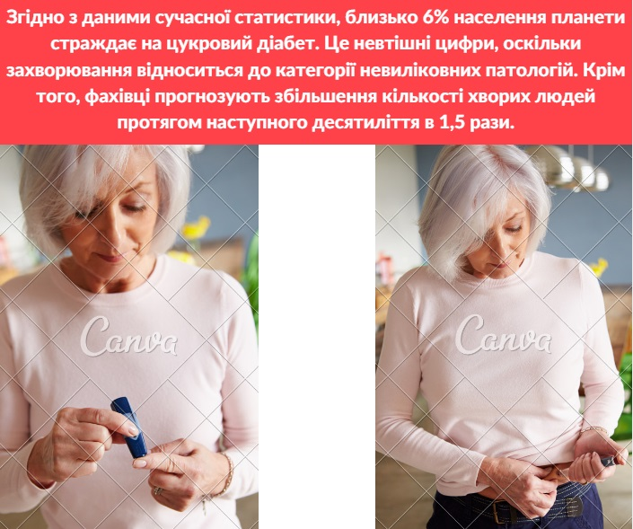

Slide 21
Захворюваність на цукровий діабет
(на 10 тис.жит.) по м.Рівне

Slide 22
Смертність від цукрового діабету серед жителів м. Рівне (випадків)

Slide 23
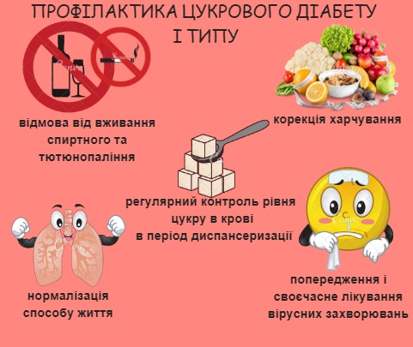

Slide 24
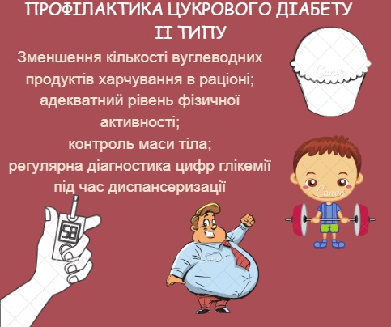

Slide 25
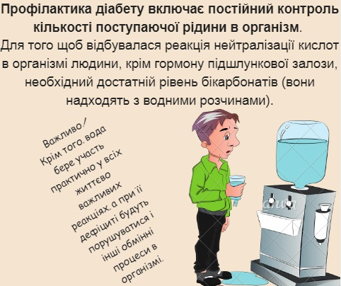

Slide 26
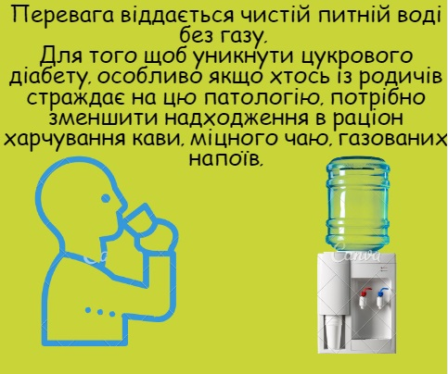

Slide 27
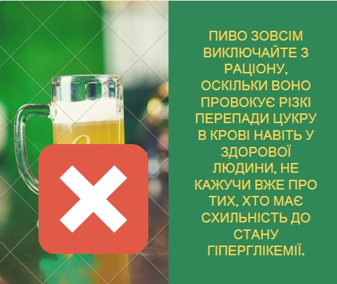

Slide 28
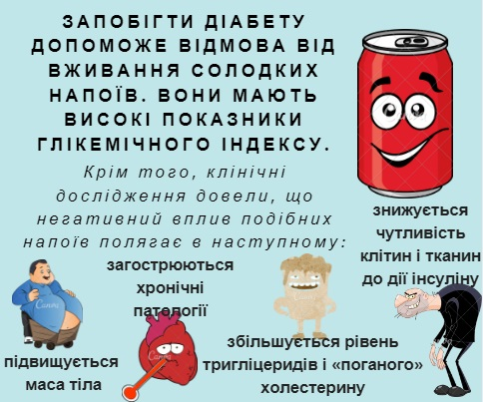

Slide 29


Slide 30


Slide 31
Онкологічні захворювання на 100 тис. населення

Slide 32
Кількість хворих, що знаходяться на “Д” обліку більше 5 років від загального їх числа (%)

Slide 33
Питома вага онкологічних захворювань IV стадії

Slide 34
Дорічна летальність онкологічно-хворих (%)

Slide 35
Діагностика раку молочної залози
в ІІІ-ІV стадіях (%) по м.Рівне

Slide 36
Зареєстровано хворих на СНІД
(на 100 тис.населення)

Slide 37
Померло від СНІДу (на 100 тис.населення)

Slide 38
ВІЛ-інфіковані, зареєстровані вперше
(на 100 тис.населення)

Slide 39
Показник захворюваності на tbc
(на 100 тис.населення) по м. Рівне

Slide 40
Смерність від туберкульозу на 100 тисяч населення м. Рівне

Slide 41
Захворюваність на хронічний алкоголізм серед жителів міста Рівного

Slide 42
ПЕРЕБУВАЄ ХВОРИХ НА ДИСПАНСЕРНОМУ ОБЛІКУ НА 01.01.2018 на хронічний алкоголізм серед жителів міста Рівного

Slide 43
Захворюваність на хронічну наркоманію серед жителів міста Рівного

Slide 44
ПЕРЕБУВАЄ ХВОРИХ НА ДИСПАНСЕРНОМУ ОБЛІКУ НА 01.01.2018 на хронічну наркоманію серед жителів міста Рівного

Slide 45

Здоровий спосіб життя
Щороку дедалі більше свідомої молоді обирає здоровий спосіб життя, спрямовує свої зусилля на збереження і зміцнення свого здоров’я. Адже здоров’я є тим чарівним ключем, який відчиняє двері до можливостей: прагнути і досягати, омріювати і здійснювати, розвивати себе, встановлювати орієнтири майбутнього. А зараз ви хочете насолоджуватися життям, крокувати в ногу з часом, не відставати від моди.
Мода – це стиль, це спосіб життя. Ви - діти нового тисячоліття. Нове сьогодення зумовлює нову моду. Сучасна мода одна – здоров’я.
Бути здоровим – красиво!
Бути здоровим – модно!
Бути здоровим – стильно!
Бути здоровим – класно!

Slide 46


Здоровий спосіб життя – чи життя для власної насолоди?
Розглянемо проблему здоров’я, а саме вироблення власного відповідального ставлення до свого здоров’я, до впливу шкідливих звичок, таких як паління, алкоголь та наркотики.

Slide 47

Що таке тютюнопаління?
ВИБІР РОБИШ ТИ!
ІНФОРМАЦІЯ ДЛЯ ТИХ, ХТО ПОЧИНАЄ КУРИТИ ЦЕ РЕАЛЬНІСТЬ!
Кожна цигарка містить близько 15 канцерогенних речовин.
Кожна цигарка скорочує життя того, хто курить, на 8 хвилин. 80% осіб, що хворіють
на рак легенів, – курці.
Через ускладнене засвоєння вітамінів А, В, В₆, В₁₂ зменшується опірність організму інфекційним захворюванням, погіршується пам'ять, зростає втомлюваність.
Тютюновий дим шкідливий і для організму людини, яка не курить.
Перебування впродовж години в накуреному приміщенні рівнозначне випалюванню
4 цигарок.
ЧОМУ ПОЧИНАЮТЬ КУРИТИ?
З цікавості?
Подивися, скільки цікавого навколо: мандрівки, фільми, ігри!
Через прагнення видаватися дорослим?
Будь розсудливий!!! Нехай інші беруть з тебе приклад!!!

Slide 48
Сучасна ситуація
ФАКТИ ПРО КУРІННЯ
- На нашій планеті палять приблизно 1,3 мільярди людей.
- За 1 секунду на Землі викурюється 300 000 цигарок.
- Куріння викликає 6% смертей у всьому світі.
- Щорічно від паління вмирає 3 мільйони людей.
- 800 мільйонів дітей, які живуть сьогодні, будуть убиті тютюном у дорослому віці.
- Загальна маса недопалків на планеті за 1 рік становить 2520000 тонн.
ПРИГОЛОМШЛИВИЙ ФАКТ:
молодь, яка ніколи не палила, майже ніколи не вживає героїн або кокаїн!

Slide 49
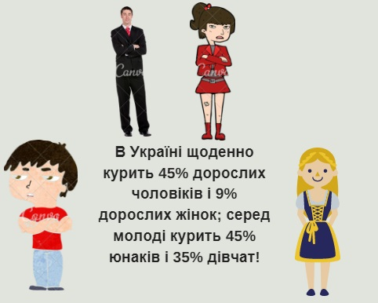

Slide 50
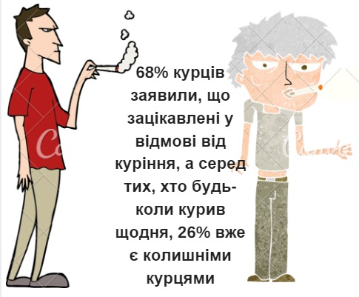

Slide 51


Slide 52
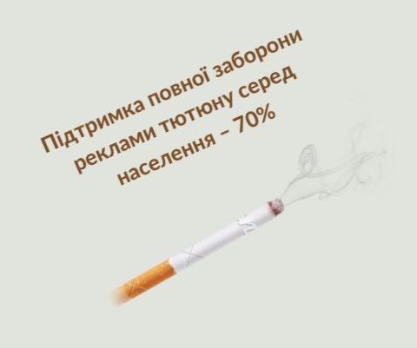

Slide 53
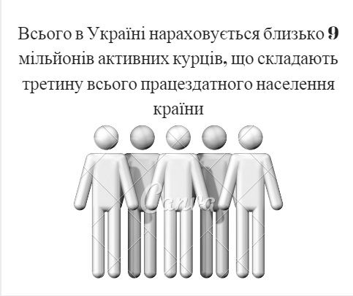

Slide 54
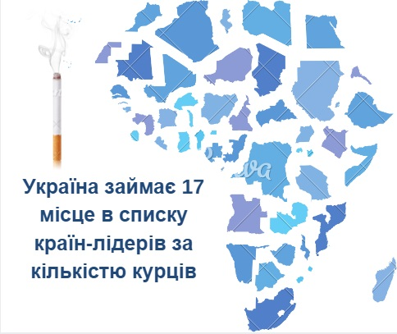

Slide 55


Slide 56


Slide 57


Slide 58
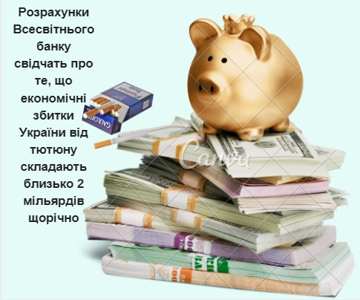

Slide 59
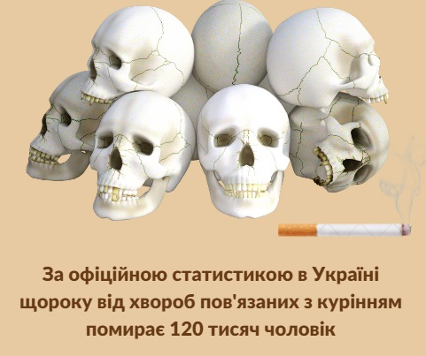

Slide 60
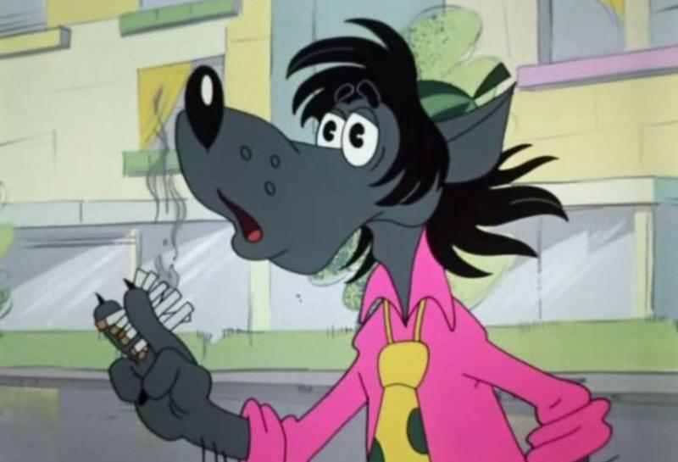
Якщо ти вирішив кинути палити!
Усвідом своє рішення: «Я більше не хочу курити!»
Склади план відмови.
Розкажи про це друзям: прилюдно взяте зобов’язання зміцнює силу волі.
Признач дату «X», коли ти зробиш це, не відтерміновуючи ані на день.
Не став суперзавдань – спробуй витримати день, на­завтра – ще один день.
Якщо одразу не виходить позбутися цієї звички, щораз зменшуй кількість цигарок. Коли залишиться одна, ти побачиш, як легко відмовитись і від неї.
Коли заманеться взяти цигарку, скажи собі: «Зараз я хочу курити, але за 5 хвилин це мине».

Slide 61
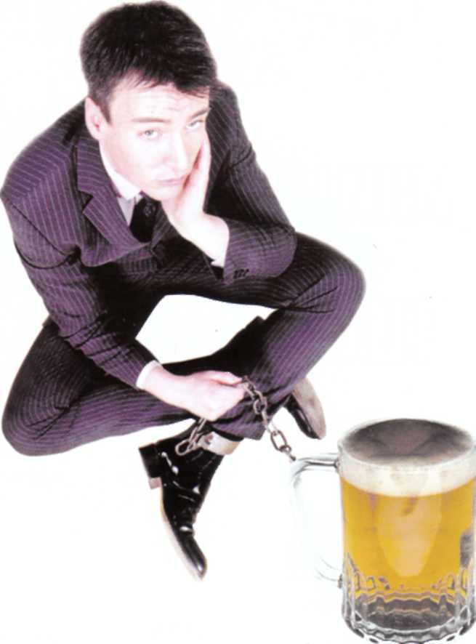

Несерйозно про серйозне
Чому в компаніях вживають алкоголь?

Slide 62

Ви знаєте краще за нас!
Ви знаєте краще за нас!
Кажуть, так легше спілкуватися, бути веселим та почуватися невимушено. Це справді так, особливо, коли хтось у компанії нап’ється, і саме Вам треба доставити цей суб’єкт додому, або ще краще – всю ніч проводити для нього «комплекс оздоровчих заходів». Усі вечірки поряд з отруєною та психічно неврівноваженою через алкоголь людиною – Ваша найзаповітніша мрія, чи не так?
Наслідки сп’яніння:
уроджені вади розвитку новонароджених, небажана вагітність та зараження різними венеричними хворобами все частіше відбуваються саме в стані сп’яніння;
більше половини всіх травм та нещасних випадків стались через сп’яніння;
Фатальні дорожньо-транспортні пригоди, пожежі, смерть через утоплення, також самогубства, насильство – звичні, частіше закономірні явища нетверезого стану;
алкоголь став причиною всіх скоєних вбивств;
емоційна травма, заподіяна дітям нетверезим станом дорослих граничить з поняттям «злочин»;
фінансові проблеми, кар’єра, що не відбулася…
Чи варто ризикувати?

Slide 63
Як визначити, чи стає випивка
для Вас проблемою?
1. Ви п’єте тому, що у Вас виникають проблеми і треба розслабитися?
2. Коли розсердитися на батьків чи друзів, Ви п’єте?
3. Ви віддаєте перевагу випивці, коли опиняєтесь на самоті?
4. Чи почали у Вас виникати проблеми із засинанням?
5. Чи починали Ви пити перед заняттям або перед роботою?
6. Коли вип’єте, Ви потрапляєте у неприємні ситуації?
7. Чи п’єте Ви залпом?
8. У Вас буває втрата пам’яті під час випивки?
9. Буває таке, що Ви шукаєте додаткову випивку, коли трапляється випивати?
10. Чи буває, що Ви приховуєте свою випивку?
Якщо Ваша відповідь «так» на деякі запитання, необхідно серйозніше подивитися на цю проблему та щось змінити у своєму ставленні до алкоголю.

Slide 64

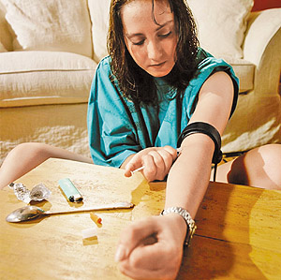
Проблема вживання наркотиків
Наркоманія – падіння у прірву…
Наркоманія – це в першу чергу тотальне (таке, що торкається усіх аспектів внутрішнього світу, стосунків з іншими людьми і способів існування) ураження особистості, яке до того ж супроводжується ускладненнями з боку фізичного здоров’я. наркоманію називають «біопсихосоціодуховним» розладом. Це означає, що людина, яка приймає наркотики, поступово втрачає самоповагу; знищує свої кращі моральні якості; втрачає друзів, потім сім’ю; залишається без роботи; потрапляє у злочинне середовище; приносить безліч нещасть собі та оточенню і, нарешті, повільно і вперто руйнує своє тіло.
1
Чи правда, що деякі наркотики не шкодять здоров’ю?
Усі наркотики, незалежно від виду і способів вживання, обов’язково пошкоджують наступні органи та системи організму: нервову систему (в тому числі головний мозок), імунну систему, печінку, серце, легені.
Середня тривалість життя наркомана, який вживає наркотики доведено, становить близько 7 років. Звичайно, є нещасні, які живуть з цією отрутою і 15, і 20 років. Але є і такі, які гинуть на 6-8 місяці після початку регулярного прийому.
Найчастішими причинами смерті наркоманів є травми (в дорожньо-транспортних пригодах, з необережності, в бійках); самогубства; випадкові передозування.
2

Slide 65
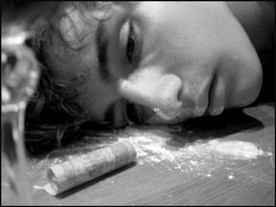
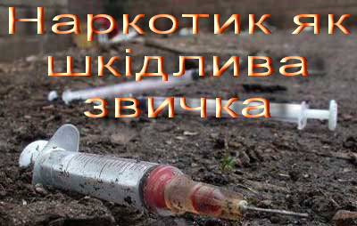
В чому підступність наркотиків?
Наркомани (а часто і їхні рідні) надто пізно розуміють, що це не просто «забава», а вже справжня залежність. Іноді пристрасть розвивається через півроку і навіть рік, частіше через 2-3 місяці, але нерідко людина стає залежною після першої ж ін’єкції наркотику. Що станеться з тим чи іншим конкретним індивідуумом, наперед ніколи невідомо. Тому не пробуйте наркотики, а якщо вже спробували – не повторюйте цей небезпечний експеримент над собою. У житті достатньо щастя, щоб обходитись без його хімічного стимулятора.
3
Що таке психічна, а що таке фізична залежність?
Психічна залежність проявляється постійним бажанням продовжити вживання даної речовини, здобуваючи її будь-яким шляхом, незважаючи на неприємні чи навіть небезпечні наслідки.
Фізична залежність розвивається, коли речовина, якою зловживали, стає постійно необхідною для підтримання нормального функціонування організму.
4

Slide 66
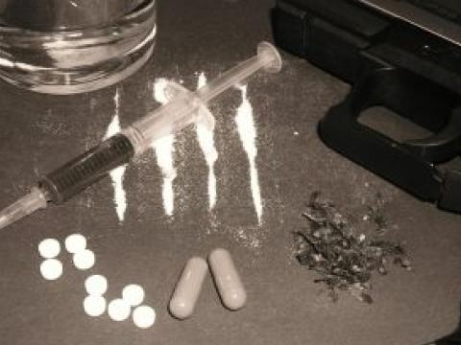
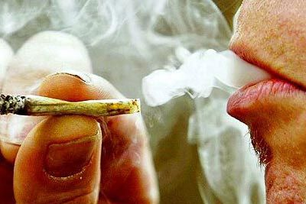
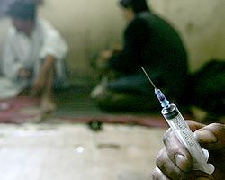

Наслідок вживання наркотиків – СНІД! Чи є СНІД невиліковним?
Дійсно, на стадії СНІДу лікування зводиться лише до боротьби з інфекційними та неопластичними ускладненнями. Ефективно боротися на цій стадії власне з вірусом імунодефіциту не вдається. Проте на стадії ВІЛ-інфекції застосування сучасних препаратів дозволяє зменшити руйнівний вплив вірусу на імунну систему, запобігти розвитку ускладнень та, можливо, повністю позбутися ВІЛ. Розробки та випробування ефективних ліків продовжуються. Також робляться спроби виготовлення вакцини від цієї хвороби. Проте найбільш ефективним способом вберегтися від ВІЛ/СНІДу залишається профілактика: застосування презервативів при статевих контактах, максимально широке застосування одноразового медичного інструментарію (зокрема, шприців, особливо у середовищі ін’єкційних наркоманів). Своєчасно вжити медичні заходи (пологи кесарським розтином, застосування відповідних препаратів) дозволяють також значно зменшити ризик інфікування новонароджених дітей від ВІЛ-інфікованих матерів.
5

Slide 67
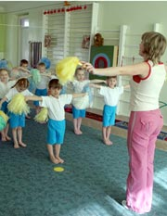

Моє життя - мій вибір!
Що означає здоровий спосіб життя? Це раціональне харчування, заняття спортом, відмова від нікотину та алкоголю, режим праці та відпочинку, оптимістична активна життєва позиція. Закладати основу здорового способу життя треба з дитинства: батьки, які бажають щастя своїй дитині, власним прикладом мають доводити правильність подібних поглядів. Лише здоровий спосіб життя дасть людині можливість почувати себе щасливою. Здорова людина має добрий вигляд та багато сил для повноцінної праці, здатна родити здорове потомство. Така людина живе повнокровним життям і корисна суспільству.
Всім потрібно дотримуватися здорового способу життя, але на жаль, це ще не у всіх виходить як слід. І все ж таки велике бажання і наполегливість, які потрібно мати, - запорука успіху. Здорові від природи люди часто не замислюються над тим, щоб зберегти своє здоров'я якнайдовше. Палять, вживають алкоголь, харчуються на ходу, не задумуючись, чи можна взагалі їсти цю їжу, мало рухаються, просиджують увесь вільний час перед телевізором чи комп'ютером. І тільки втративши здоров'я, люди починають розуміти, що повернути його нелегко, а буває, що й неможливо.

Slide 68
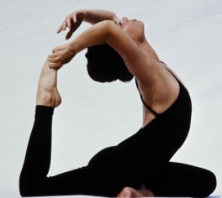
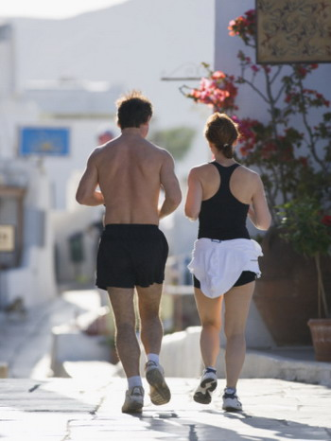

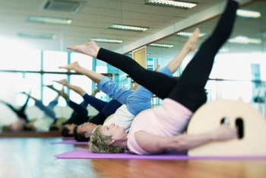
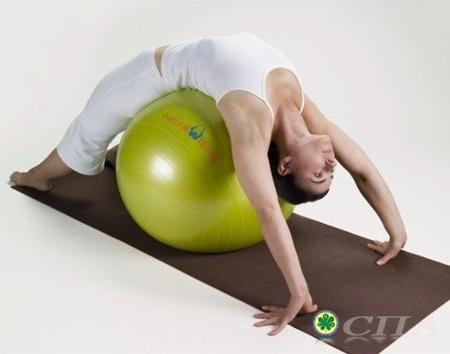
Заняття спортом
Зараз у розвинених країнах входить у моду здоровий спосіб життя. Молодь і люди зрілого віку слідкують за собою, займаються різними видами спорту. Бути хворим, кволим не престижно. Якщо людина змолоду слідкує за своїм здоров'ям , їй легше зберегти його до глибокої старості. Звичайно, іноді доводиться поступатися своїми принципами, щоб дехто з друзів не сприймав тебе білою вороною. Та з часом люди, які палять, дозволяють собі випити, не цікавляться спортом, знаходять собі інші компанії. А поряд залишаються ті, хто підтримує, розуміє тебе і повністю поділяє твої погляди. З ними тобі легко спілкуватися, дружити, бо вас об'єднує одна мета - бути здоровими та успішними людьми.
Всі здорові люди люблять життя.
(Генріх Гейне)

Slide 69
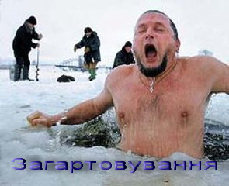

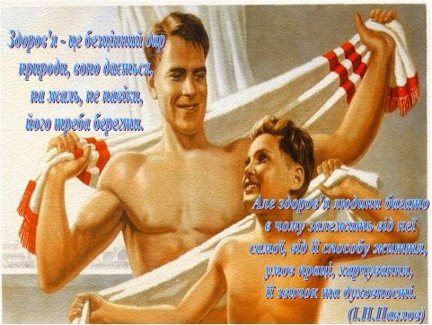
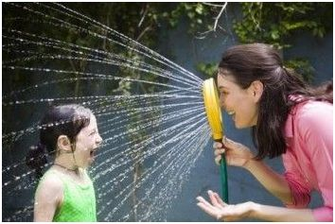
Загартовування - це система тренування, спрямована на пристосування організму до добових, сезонних, періодичних або раптових змін температури. Заняття фізичними вправами, як правило, супроводжуються супутніми діями природних факторів - повітря, води і сонця, які є головними засобами загартовування організму. Однак це не єдиний механізм підвищення стійкості організму до перепадів температури.
З поняттям загартовування більшість людей пов'язує прийняття крижаного душу і купання в ополонці. Проте, це ті етапи загартовування організму, які досягаються лише при тривалих тренуваннях і великому стажі загартовування. А на початкових етапах достатньо привчити себе до ходіння босоніж по землі, обливанню ніг прохолодною або холодною водою і контрастного душу.
В здоровому тілі здоровий дух

Slide 70
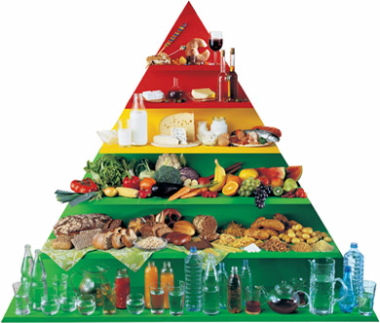

Раціональне харчування
Харчування забезпечує організм енергією, необхідною для процесів життєдіяльності. Відновлення клітин і тканин в організмі відбувається за рахунок надходження з їжею пластичних речовин - білків, жирів, вуглеводів, вітамінів, мінеральних речовин. Крім того, їжа джерело утворення ферментів, гормонів та інших регуляторів обміну речовин в організмі.
Правильне харчування, з урахуванням умов життя, праці, побуту забезпечує сталість внутрішнього середовища організму людини, діяльність різних органів і систем, гармонійний розвиток, високу працездатність.
Піраміда харчування
Здоров'я набагато більше залежить від наших звичок і харчування, аніж від лікарського мистецтва. (Джон Леббок)

Slide 71

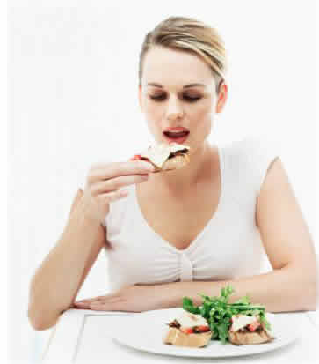
Людина народжується здоровою, всі хвороби приходять з їжею. (Гіппократ)
Неправильне харчування призводить до появи багатьох захворювань внаслідок зниження захисних властивостей організму, порушує процеси обміну речовин, веде до передчасного старіння, зниження працездатності, може сприяти появі багатьох захворювань, в тому числі інфекційних, тому що ослаблений організм чутливий до негативних впливів.
Раціональне харчування - це правильно організоване і своєчасне забезпечення організму смачно приготовленою і безпечною їжею, вміст в раціоні оптимальної кількості харчових речовин, необхідних для розвитку і життєдіяльності організму. Раціональне харчування забезпечує нормальну життєдіяльність організму, високий рівень працездатності і стійкості до несприятливих факторів навколишнього середовища, максимальну тривалість активного життя.

Slide 72

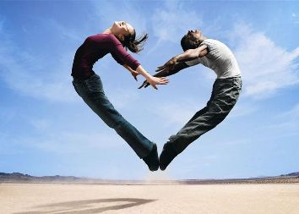
Той, хто хоче бути здоровим, частково вже видужує! (Джованні Боккаччо)
Ви – молоді, завзяті і кмітливі, сповнені сил та енергії. У вас багато мрій, бажань, планів на майбутнє. Щодня ви пізнаєте життя, відкриваєте для себе світ. Ви прагнете все спробувати, все зрозуміти і бути зрозумілими. Ви рухаєтеся уперед, наближаючи своє майбутнє. Ви мрієте про успіх, кохання і щастя, бо ви – молоді!
Уже сьогодні ви тримаєте у власних руках своє майбутнє. І лише ви самі відповідальні за нього. Уже від вас і від ваших сьогоднішніх рішень залежить, якими ви будете.
Здоров'я ніколи не може втратити своєї ціни в очах людини, тому що і в достатку, і в розкоші погано жити без здоров'я.
Здоров’я – головна людська цінність!

Slide 73
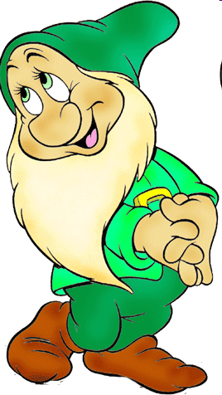
Вплив емоцій і почуттів на здоров’я людини

Slide 74
Емоції
(від лат. Emotion – хвилювання, збудження) – це процес переживання ситуації, відношення до оточуючих об’єктів.

Slide 75





Позитивні емоції
Позитивні емоції сприяють внутрішній психологічній гармонії (врівноваженості як приємному для суб'єкта стану);
Сприяють довголіттю;
Знижують ризик серцево-судинних захворювань.

Slide 76

Почуття і здоров’я
5 емоцій,що негативно впливають на здоров’я
Австрійський вчений, фахівець у галузі психології та психосоматики, Вольфганг Грубер провів дослідження, в ході якого він спостерігав за добровольцями у кількості двох тисяч протягом п‘яти років. Підбивши підсумки, було виділено 5 найшкідливіших для здоров’я почуттів.

Slide 77
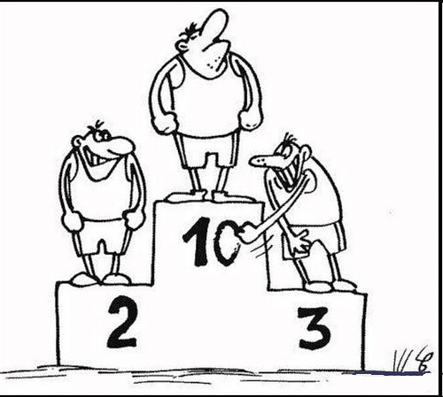
Заздрість
Було з‘ясовано, що у заздрісників вищеризик виникнення інфаркту у 2,5 рази, ніж у
людей, які раді
чужим успіхам.
Вчений назвав
заздрість
отрутою
для людського
серця.

Slide 78

Ревнощі
Дослідження
показало, що ревнощі
ведуть до порушення
гормонального статусу
організму. Почуття
ревнощів притаманне
дріб’язковим,
тиранічними людям.

Slide 79

Почуття провини до себе
Як було показано, почуття провини до себе підвищує ймовірність розвитку онкологічних процесів. Люди, що займаються самобичуванням, частіше хворіють на простудні захворювання, більше схильні до інфекцій і сприймають це як належне. А вчені стверджують, що здоров'я на 80%
залежить від
психологічного
стану людини.

Slide 80

Жалість до себе
Жалість до себе веде до виникнення проблем з печінкою, збільшується
вироблення
ацетилхоліну —
гормону
слабкості,
знижується
вміст
цукру в крові,
виникають
проблеми
з прийомом їжі.

Slide 81
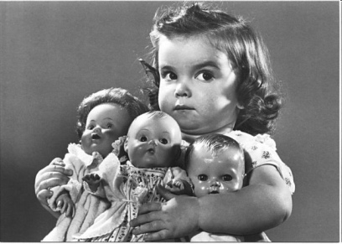
Жадібність
У жадібних людей
часто виникають
проблеми з
травленням, може
виникнути булімія або анорексія. Почуття жадібності часто межує з недоречним марнотратством.

Slide 82

Поради для самоконтролю емоційного стану
Вправа «Візьми себе в руки».
Якщо ви відчуєте, що вас щось непокоїть, хочеться когось стукнути, щось кинути, є дуже простий засіб довести собі свою
силу: потрібно взятися
долонями за лікті і
сильно притиснути
руки до грудей. – це поза
сильної духом людини.

Slide 83
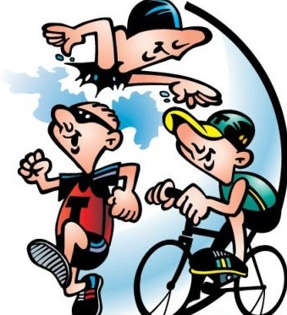
Це треба знати:
При моральних перенавантаженнях потрібні сильні фізичні навантаження;
При напруженні, страху– фізичне розслаблення м’язів тіла.

Slide 84
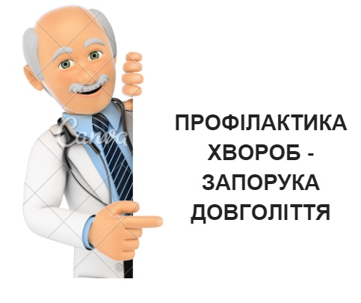

Slide 85

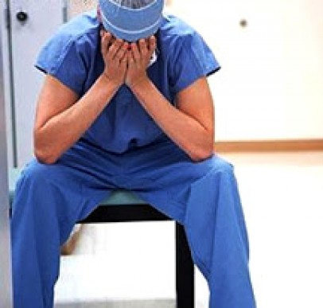
За даними дослідження американського Національного інституту проблем здоров'я і професійної безпеки в наш час більше 35 млн. людей у всьому світі страждають клінічною формою синдрому хронічної втоми. На початку 70 років XX ст. цей стан було визначено як синдром «емоційного вигорання».
Існує так звана «група ризику» працівників, які найбільш схильні до вигорання – це ті, хто працює у сфері «людина-людина» і в силу своєї професії змушені багато і інтенсивно спілкуватись з іншими людьми. Факторами, які впливають на вигорання, є індивідуальні особливості нервової системи і темпераменту. Швидше «вигорають» працівники з слабкою нервовою системою і ті, хто має інтровертований характер, індивідуальні особливості яких не поєднуються з вимогами професій типу «людина-людина».

Slide 86

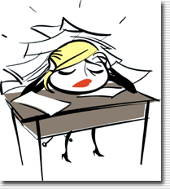
Синдром професійного (емоційного) вигорання — так називається серйозна недуга, яка відносно недавно поповнила Міжнародний класифікатор психічних хвороб. Вона загрожує представникам усіх професій, однак чи не найбільше потерпають від неї медики
Результати досліджень вітчизняних науковців в професіях системи «людина-людина» свідчать, що ознаки синдрому вигорання мають :
• 80% лікарів;
• 65 % педагогів;
• 85% соціальних працівників,
• 60% працівників органів внутрішніх справ.

Slide 87

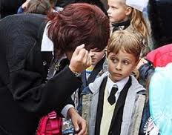
Специфіка роботи людей даних професій відрізняється тим, що в них присутня велика кількість ситуацій з високою емоційною насиченістю і необхідністю міжособистісного спілкування. Це вимагає від фахівців значного внеску до встановлення довірливих відносин і уміння управляти емоційною напруженістю ділового спілкування.

Slide 88
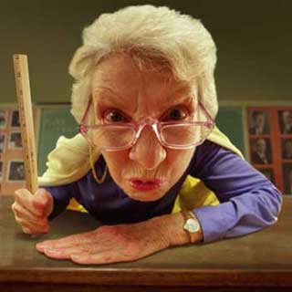
Термін «професійне вигорання» з'явився у психологічній літературі відносно недавно. Його ввів американсь­кий психіатр Х.Дж. Фрейденбергер у 1974 році для характеристики психіч­ного стану здорових людей, які інтенсивно спілкуються з клієнтами, пацієнтами, постійно перебувають в емоційно завантаженій атмосфері при наданні професійної допомоги. Це - люди, які працюють у системі «людина-людина»: лікарі, юристи, соціальні працівники, психіатри, психологи, вчи­телі тощо.
Нині він має вже діагностичний статус у «Міжнародній класифікації хвороб - 10»: «Z 73 - проблеми, пов'язані з труднощами управління власним життям».

Slide 89

Н. Амінов наводить такі основні ознаки цього синдрому:
• виснаження, утома;
• психосоматичні ускладнення;
• безсоння;
• негативні настанови стосовно підлеглих;
• негативні настанови щодо своєї роботи;
• нехтування виконанням своїх обов’язків;
• збільшення прийому психостимуляторів (тютюн, кава, алкоголь, ліки);
• зменшення апетиту чи переїдання;
• негативне самооцінювання;
• посилення агресивності (роздратованості, напруженості);
• посилення пасивності (цинізм, песимізм, безнадія, апатія);
• почуття провини.

Slide 90
Причини «синдрому згорання»
• напруженість і конфлікти у професійному оточенні, недостатня підтримка з боку колег;
• недостатні умови для самовираження, експериментування та інновацій;
• одноманітність діяльності й невміння творчо підійти до виконуваної роботи;
• вкладання в роботу значних особистісних ресурсів за недостатнього визнання і відсутності позитивного оцінювання з боку керівництва;
• робота без перспективи, неможливість побудувати професійну кар’єру;
• невмотивованість учнів, результати роботи з якими «непомітні»;
• невирішені особистісні конфлікти.

Slide 91

Процес вигорання виникає в результаті внутрішнього накопичення негативних емоцій без відповідної «розрядки» і розвивається поступово. Спочатку у «вигораючого» починає зростати напруга у спілкуванні. Далі емоційна перевтома переходить у фізичну, людина не відчуває в собі сил для виконання навіть дріб'язкових справ, доводиться докладати багато зусиль, щоб примусити себе приступити до роботи.
Така втома може провокувати стан пригніченості, апатію, спалахи роздратування, відчуття постійної напруги, дискомфорту. Стає усе важче зосередитись на виконуваній роботі, усе частіше з голови вилітають важливі справи. Людина вже не завжди здатна стримати викликане оточуючими роздратування, виникає потреба усамітнитися, обмежити контакти. Якщо ж це не вдається , то спрацьовує певна захисна реакція організму, яка може виражатися у байдужості до людей, цинізмі і навіть агресії.

Slide 92
Симптомами професійного вигорання можуть бути:
робота витісняє все інше («береться» додому і на вихідні, посідає головні теми розмов)
коли колишня енергійність зміняється почуттям втоми, апатії, розчарування,
розлади сну, нав’язливі думки, які стосуються роботи, прокручування подумки моментів, в які можна було б інакше вчинити-сказати
зниження уважності, збільшення кількості помилок, сповільнення темпів роботи, зниження продуктивності
спалахи агресивності, цинічності, байдужості стосовно колег, клієнтів, часто – родини
зниження настрою, почуття провини за реальні чи уявні помилки
поява хворобливих проявів (починаючи від частих ГРЗ, закінчуючи появою гіпертонії і проблем і серцем)
- небажання виконувати свої обов’язки

Slide 93

Адекватне відношення до роботи і відведення їй належного місця у житті – найкраща профілактика професійного вигорання.
На жаль, у житті ми не завжди маємо змогу робити тільки те, що нам подобається, приносить радість. А робота без радості пришвидшує вигорання в багато разів. Якщо ж користуватися настановою «Не можеш робити те, що любиш – навчись любити те, що робиш», то ніяке професійне вигорання нам не загрожуватиме!
Правильно плануйте свій час:
- 8 год – повноцінний здоровий сон
- 8 год – робота
- 8 год – активний відпочинок

Slide 94


Slide 95

Методи гармонізації психофізичного стану
Людина є цілісною біоенергоінформаційною системою, тому вплив на будь-яку з цих складових позначається і на інших. Умовно всі методи гармонізації психофізичного стану людини можна об'єднати в 3 групи:
1. Фізіологічний рівень регуляції психофізичного стану (вплив на фізичне тіло).
2. Емоційно-вольова регуляція психофізичного
стану(вплив на емоційний стан).
3. Ціннісно-смисловий рівень регуляції психофізичного стану (вплив на думки, зміна світогляду).

Slide 96


Фізіологічний рівень регуляції психофізичного стану
(вплив на фізичне тіло):
- достатньо тривалий і якісний сон (важливо провітрювати приміщення перед сном, дотримуватися режиму сна: засипати і прокидатись в один і той самий час)
- збалансоване, насичене вітамінами і мінералами харчування (особливо протистресовими вважаються мінерал магній і вітамін Е, який міститься у кукурудзі, моркві, ожині, горіхах, зернах соняшника, сої (до речі, плитка темного шоколаду швидко покращить ваш настрій))

Slide 97



- достатнє фізичне навантаження, заняття спортом, ранкова гімнастика
- танці (танцювальні рухи під ритмічну музику сприяють звільненню від негативних емоцій, так само, як і будь-яка хатня робота)
- фітотерапія, гомеопатія (сприяє заспокоєнню чай з м'яти, настоянка з кореню валеріани; підвищує життєвий тонус настоянка елеутерококу, женьшеню, родіоли рожевої)

Slide 98



- масаж (допоможе як класичний масаж, так і масаж біологічно активних точок на руках і ногах людини; корисно просто походити босоніж по землі, або по насипаним у коробку камінчикам)
- терапія кольором (зелений та синій колір допомагають заспокоїтись, червоний та жовтий надають енергію і бадьорість)
- ароматерапія (запахи апельсину, бергамоту діють на нервову систему збуджуючи, з'являється відчуття приливу сил; запахи лаванди, анісу, шавлії діють заспокійливо, допомагають зняти нервове напруження)

Slide 99



- терапія мінералами
- дихальні вправи (заспокійливе з подовженим видихом дихання зменшує надлишкове збудження і нервове напруження; мобілізуюче дихання з збільшеним вдихом допомагає подолати в'ялість, сонливість)
- баня і водні процедури (контрастний душ перед сном допоможе зняти втому дня, а зранку додасть бадьорості; взагалі, вода чудово змиває будь-який негатив)

Slide 100


Емоційно-вольова регуляція психофізичного стану
(вплив на емоційний стан):
- гумор (сміх позитивно впливає на імунну систему, активізуючи Т-лімфоцити крові; у відповідь на вашу усмішку організм продукуватиме бажані гормони радості; гумор чудово «перезаряджає» негатив)
- музика (найкраще сприяє гармонізації психоемоційного стану прослуховування класичної музики, хоча у малих дозах рок теж буває корисним, він допомагає вивільнитись від негативних емоцій)
- спілкування з сім’єю, друзями

Slide 101





- заняття улюбленою справою , хобі (комп’ютер, книжки, фільми, в’язання, садівництво, рибальство, туризм… )
- спілкування з природою(природа завжди дає людині відчуття приливу сил, відновлення енергії)
- спілкування з тваринами
- медитації, візуалізації (існують цілеспрямовані, задані на певну тему візуалізації – уявно побувати у квітучому саду, відвідати улюблений куточок природи і т.д.)
- аутотренінги (самонавіювання)(емоційне напруження безпосередньо пов'язане з напруженням м'язів – у стані стресу організм входить у стан «бойової готовності» до активних дій; знімаючи напруження певної групи м'язів, можна впливати на негативні емоції, позбавитись від них)

Slide 102



Ціннісно-смисловий рівень регуляції психофізичного стану
(вплив на думки, зміна світогляду)
Образа, злість , невдоволення, критика себе та інших – все це найшкідливіші для нашого організму емоції. Наш мозок викидає гормони стресу на будь-які подразники, що загрожують нашому спокою. При цьому йому зовсім байдуже, реальні вони чи вигадані. Тому і на надуману проблему організм відреагує, як на справжню.
Отже, важливо навчитись контролювати свої думки і емоції. Відомий дослідник стресу Сельє зазначав, що має значення не те, що з вами відбувається, а те, як ви це сприймаєте.

Slide 103


Відома притча про двох мандрівників, яких мучила спрага і, нарешті, діставшись до поселення, вони отримали по півсклянки води. Один з подорожніх сприйняв склянку напівповною, з вдячністю прийняв ці півсклянки води і був задоволений. Інший же сприйняв склянку напівпорожньою і лишився невдоволеним, що йому не налили повну склянку.
Дивились двоє в одне вікно: один угледів саме багно.
А інший – листя, дощем умите, блакитне небо і перші квіти,
Побачив другий – весна давно!...
Дивились двоє в одне вікно .

Slide 104



Отже, важливо навчитись звертати увагу на позитивні моменти життя і вміти бути вдячними за них. Негативне запитання «За що?» бажано перетворювати на позитивне «Для чого?». Для чого у моєму житті з'явилась та чи інша неприємна ситуація? Які висновки я маю з неї зробити? Чого я маю в цій ситуації навчитись?
Якщо з таких позицій підходити до життєвих ситуацій, то вони перестають сприйматися як проблеми, і життя починає сприйматись як школа, де події і ситуації складаються таким чином, щоб ми могли навчитись саме тому, що нам потрібно.
Пам’ятайте, що подібне притягує подібне: чим ми цей світ наповнюємо через думки, емоції, вчинки, те до нас і повертається. Як говориться у відомій приказці: «Що посієш, те й пожнеш».

